Slide 1
La IA al Campus Virtual de la UB
com a suport a la tasca docent
Enric Blasco Avellanas Unitat de Docència del CRAI
XII Trobada de Professorat de Ciències de la Salut
Barcelona, 31 de gener de 2025

Slide 2
Objectiu:
Ajudar a millorar la productivitat del professorat generant recursos i activitats mitjançant la intel·ligència artificial per a la seva implementació al Campus Virtual de la Universitat de Barcelona.
Exemples:
Preguntes
H5p
Rúbriques
Lliçons...

Slide 3
Quina eina d’IA faig servir?
La Universitat de Barcelona facilita Copilot amb llicència empresarial a tota la seva comunitat universitària (PTGAS, PDI i estudiants).
Principal avantatge
Quan ens identifiquem amb les nostres credencials UB a Copilot vol dir que les dades i les consultes que fem no són utilitzades per la IA per generar continguts per a tercers. Així podem garantir la privacitat de les nostres dades i les de l’organització.

Slide 4
Què necessitem?
Bons prompts!!!!
Els prompts (instruccions o indicacions) són la porta d’entrada per comunicar-nos amb les intel·ligències artificials generatives.
La seva qualitat condiciona directament la rellevància, precisió i utilitat del contingut generat. Aquesta és la importància clau d’emprar prompts ben elaborats.

Slide 5
Com fer bons prompts per a la IA
Incloure el context a la part inicial de la indicació (prompt)
Fer la sol·licitud
Afegir informació addicional i detalls que ajudin a comprendre la sol·licitud:
Donar instruccions específiques sobre com ha de ser la resposta:
Abans de la pregunta o sol·licitud, proporciona una breu introducció del context. Explica què vols aconseguir o quin és l'objectiu específic. Per exemple:
Soc un professor universitari de la matèria [indicar matèria].
Estic dissenyant un qüestionari per als meus alumnes i necessito suggeriments per a les preguntes.
S'ha d'indicar de forma clara i concisa el que volem que faci la IA:
Crea [4] preguntes d'opció múltiple en format GIFT sobre [indicar el tema del qüestionari].
Proporcionar informació addicional o alguns exemples per ajudar l'eina d'IA a entendre millor el que necessitem, tot i que no és obligatori, pot millorar els resultats. Per exemple:
El text ha de tenir un to [per exemple "formal"].
Indicar si hi ha alguna instrucció específica com ara un fragment de codi relacionat amb la petició, o alguna restricció o límit en la generació de contingut. Per exemple se li poden donar instruccions sobre:
El format de sortida: El format de sortida [GIFT] ha de complir les següents condicions:

Slide 6
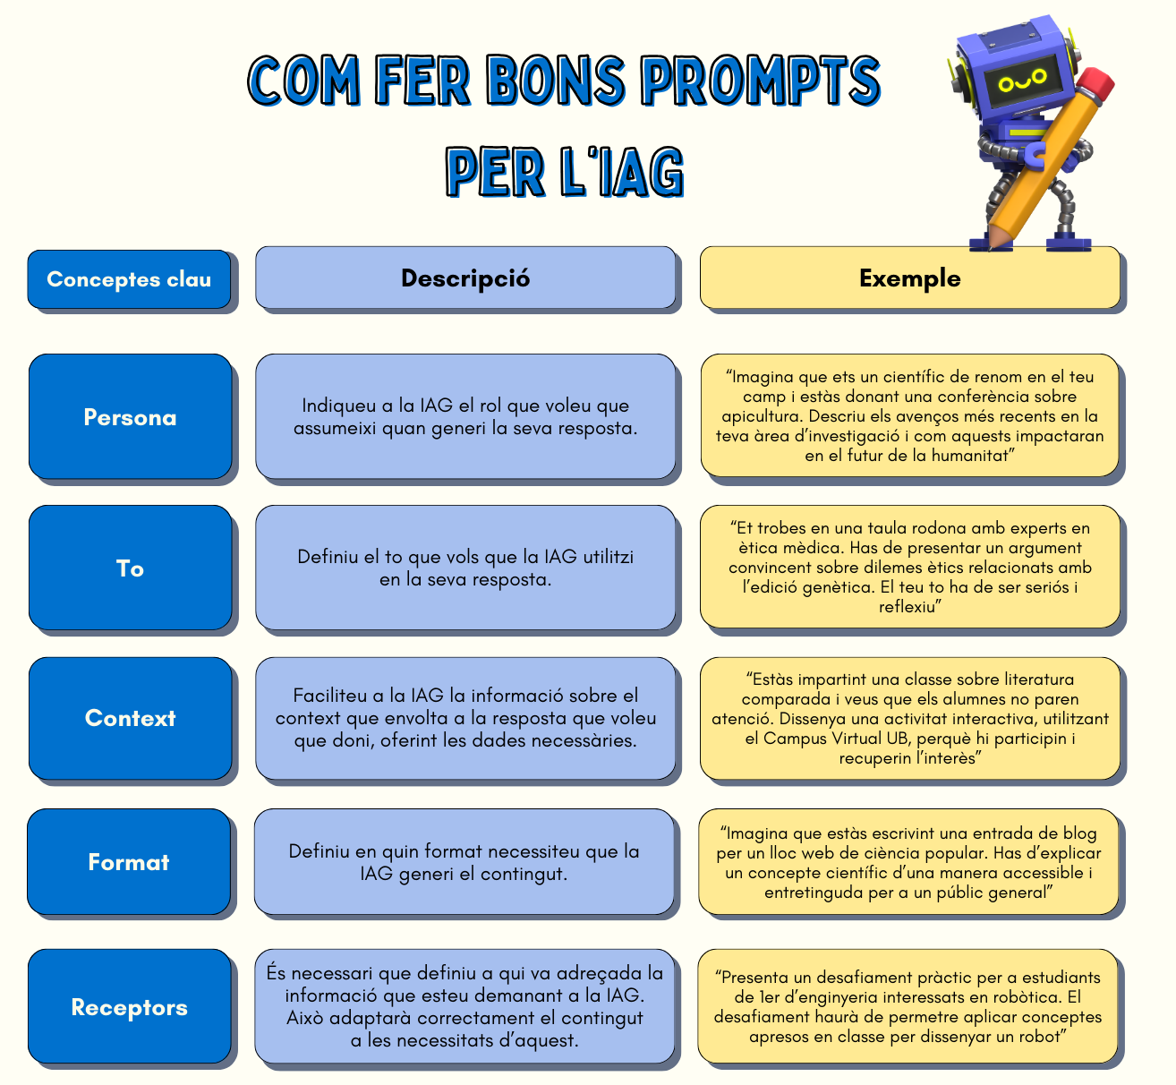
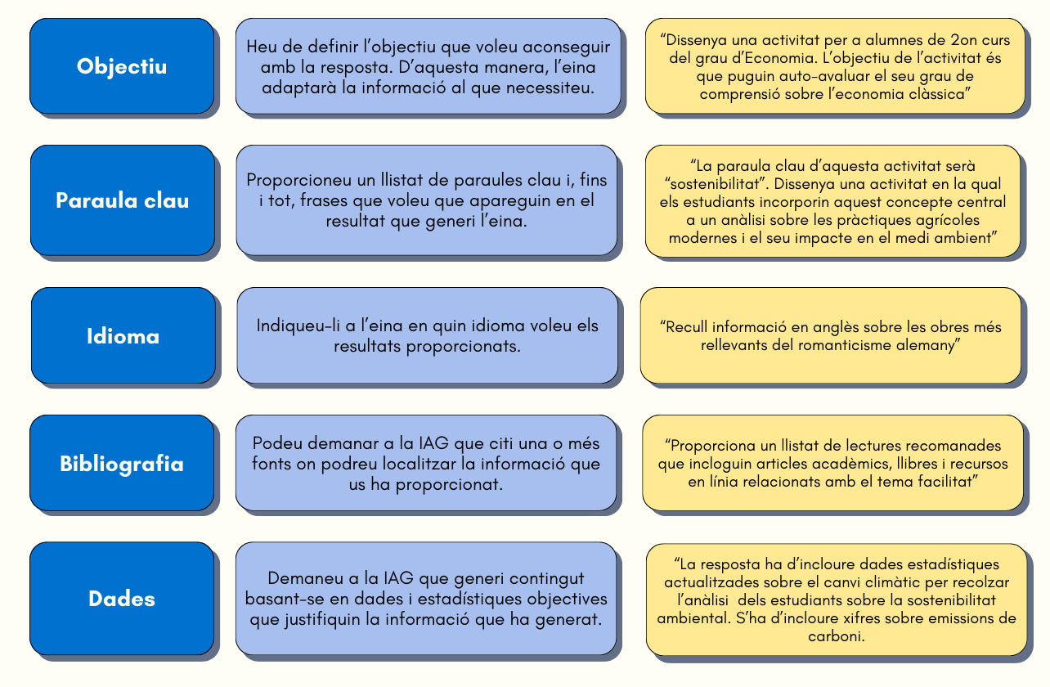
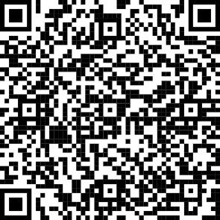
https://www.ub.edu/docenciacrai/Blog-TACTIC/com-fer-bons-prompts-la-iag

Slide 7
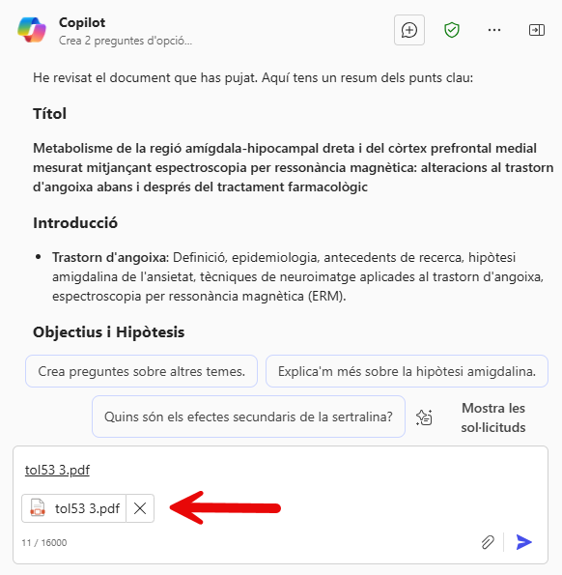
Contextualitzar la generació d’informació
Afegir fitxers a Copilot
Podem demanar-li a Copilot que ens generi contingut a partir d’un document que nosaltres li proporcionem.
Només cal arrossegar i deixar anar l’arxiu a la zona del xat i pujar-lo. Ens farà un resum dels punts clau de l’arxiu.
A partir d’aquí ja podem demanar-li la generació de contingut basada en el document facilitat. Recordem que si estem validats amb el nostre compte UB tenim garantida la privacitat de les nostres dades i que aquestes no es faran servir per generar contingut per a tercers.
Mida màxima de l’arxiu 1MB
Document : Autor: Masana i Montejo, Guillem https://diposit.ub.edu/dspace/handle/2445/42758Technology

Slide 8
Com t’ajuda la IA a crear preguntes per als qüestionaris del Campus Virtual
Escollir quin tipus de preguntes volem crear
Creació d’un prompt adient
Exportació i importació de les preguntes
Hem d’escollir quin tipus de pregunta volem generar, ja que això definirà quines indicacions li hem de donar a la IA per tal que ens generi el format correcte de sortida.
Per exemple GIFT, AIKEN, etc.
Creació d’un prompt el més clar i detallat possible seguint les recomanacions fetes amb anterioritat.
Podem facilitar contingut a Copilot mitjançant un arxiu.
Cal guardar la informació generada per l’eina d’IA en un fitxer de text o demanar a Copilot la creació de l’arxiu, descarregar-ho i realitzar la importació a Campus.

Slide 9
Escollir el format de les preguntes
Qüestionaris:
Format de les preguntes
Format GIFT: Ens permet crear diferents tipus de preguntes d’opció múltiple, verdader/fals, emparellament, omplir forats, preguntes numèriques, etc.
Format AIKEN: Ens permet crear preguntes d’opció múltiple.
https://docs.moodle.org/405/en/GIFT_format
https://docs.moodle.org/405/en/Aiken_format

Slide 10
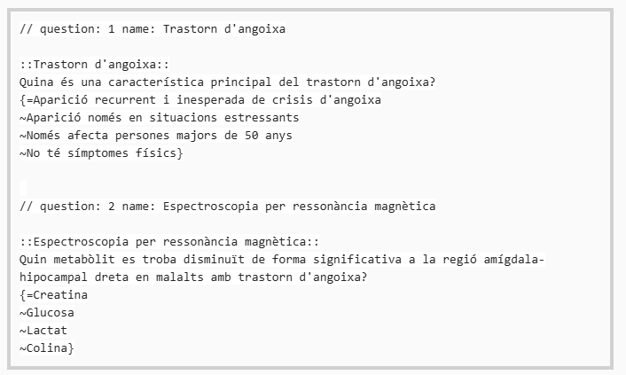
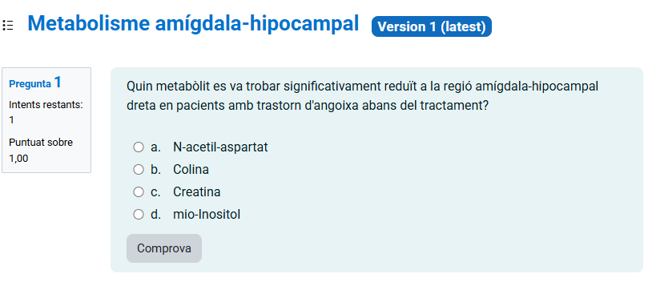
Qüestionaris:
Preguntes d’Opció Múltiple en format GIFT
Qüestionaris: Tipus de preguntes
Crea dues preguntes d'opció múltiple en format GIFT, basat en el contingut del l'arxiu PDF proporcionat.
El format de sortida ha de complir aquestes condicions:
No pot tenir }{ en línies orfes
Afegir una línia entre el títol de la pregunta i la pregunta i entre preguntes.
Separar les possibles respostes amb una línia nova
Fes servir aquest exemple GIFT per donar format al teu resultat:
// question: 1 name: Grants tomb
::Grants tomb::Who is buried in Grant's tomb in New York City?
{=Grant
~No one
~Napoleon
~Churchill
~Mother Teresa}

Slide 11
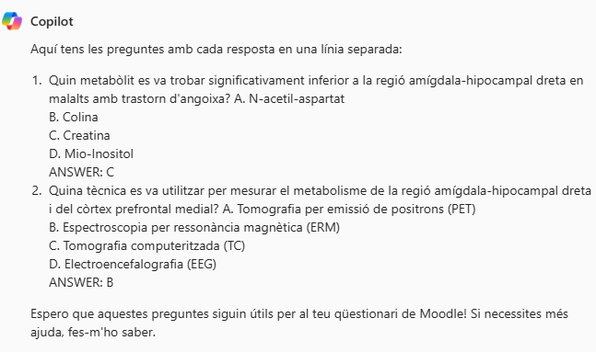
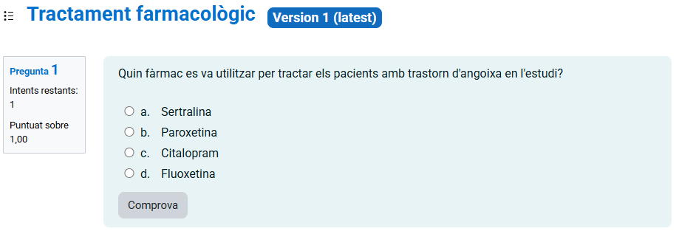
Qüestionaris:
Preguntes d’Opció Múltiple en format AIKEN
Qüestionaris: Tipus de preguntes
Crea dues preguntes en format Aiken basades en l'arxiu que t'he proporcionat perquè es puguin importar a un qüestionari de Moodle.
Cada resposta ha d'anar en una línia separada
Pots fer servir el següent exemple en format Aiken per donar el format de sortida:
Quina és la resposta correcta a aquesta pregunta?
A. És aquest?
B. Potser aquesta resposta?
C. Possiblement aquest?
D. Deu ser aquest!
ANSWER: D

Slide 12
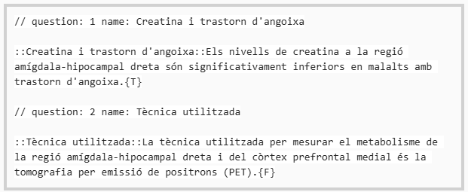
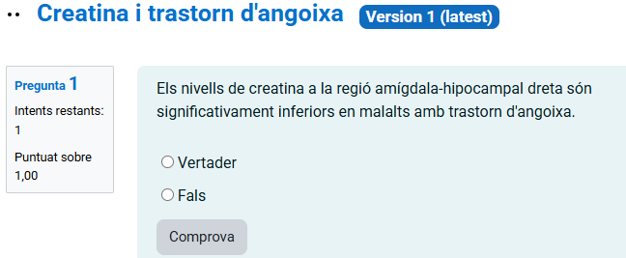
Questionaris: Preguntes Verdader/fals format GIFT
Qüestionaris: Tipus de preguntes
Crea dues preguntes de verdader/fals en formato GIFT, basades en l'arxiu proporcionat.
El format de sortida ha de complir aquestes condicions:
No pot tenir }{ en línies orfes
Afegir una línia entre el títol de la pregunta i la pregunta i entre preguntes.
Fes servir aquest exemple GIFT per donar format al teu resultat:
// question: 1 name: Grants tomb
::TrueStatement about Grant::Grant was buried in a tomb in New York City.{T}

Slide 13
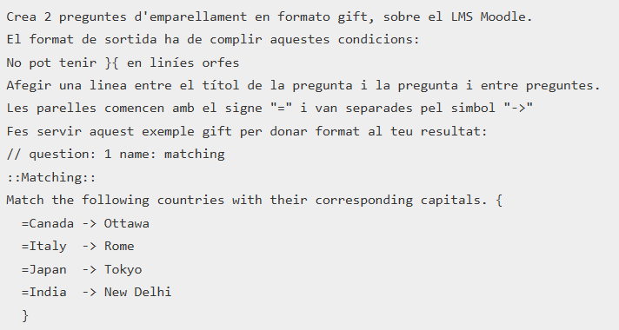
Qüestionaris: més opcions en format GIFT
Qüestionaris: Tipus de preguntes
Preguntes d’emparellament
Omplir forats
Preguntes numèriques

Slide 14
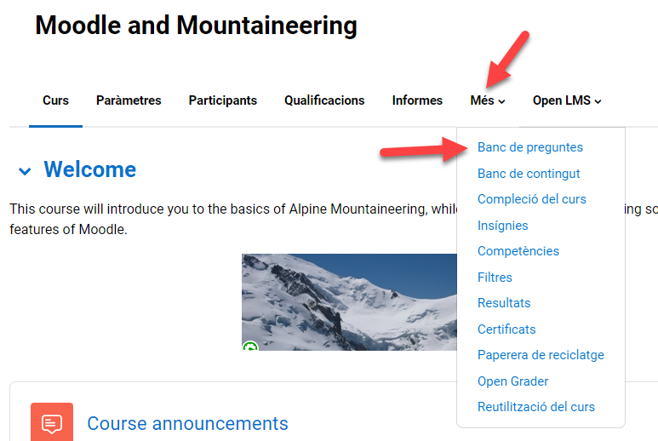
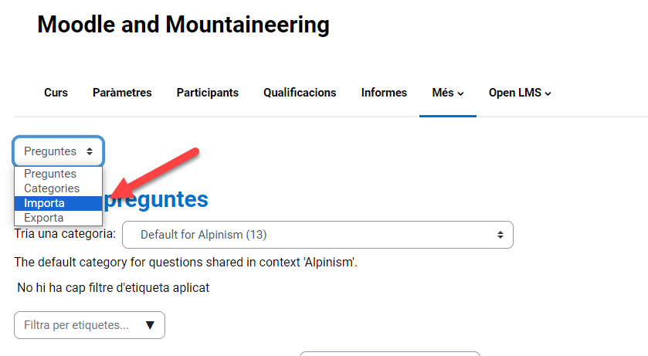
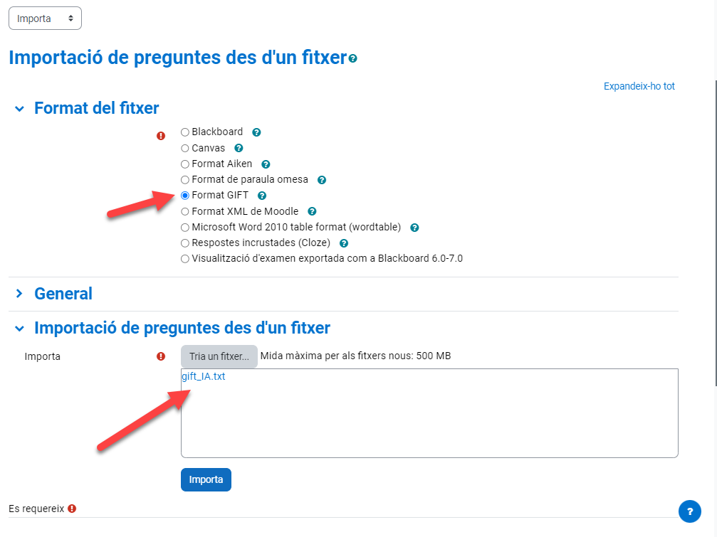
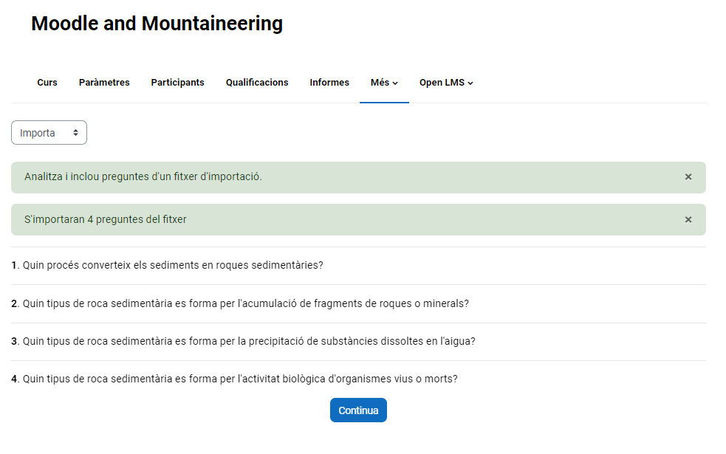
Qüestionaris: Importació de les preguntes al Campus
Podem importar les nostres preguntes al banc de preguntes del nostre curs a partir d'un arxiu de text.
Per crear aquest arxiu de text copiarem i enganxarem el codi generat per l'eina d'IA a un editor de text pla com pot ser el Notepad++ i el guardem amb extensió .txt per exemple gift_IA.txt
Des de fa un temps podem demanar a Copilot la generació de l’arxiu facilitant-nos així la feina.
Nota: cal copiar i enganxar el text amb format; per fer això cal anar a la icona de copiar de l'eina d’IA
https://www.ub.edu/campusvirtualub/ca/pmf/com-funciona-el-banc-de-preguntes

Slide 15
Com t’ajuda la IA a generar contingut fàcilment per H5P?
Escollir quin tipus de preguntes volem crear
Creació d’un prompt adient
Inserció de la informació a una activitat H5p
Hem d’escollir quin tipus de pregunta volem generar, ja que això definirà quines indicacions li hem de donar a la IA per tal que ens generi el format correcte de sortida.
Per exemple: Single choice set, H5p Summary, H5p Drag the words, etc..
Creació d’un prompt el més clar i detallat possible seguint les recomanacions fetes amb anterioritat.
Podem facilitar contingut a Copilot mitjançant un arxiu.
Cal inserir la informació generada per l’eina d’IA a una activitat H5p.

Slide 16
Introduïm el prompt adequat
Creació de contingut amb H5P: Single Choice set
Crea un qüestionari tipus test sobre les roques ígnies. Crea quatre preguntes amb quatre alternatives per a cada pregunta. Escriu les preguntes amb la pregunta a la primera línia, l'alternativa correcta a la línia següent i els distractors a les línies següents. Separa cada pregunta amb una línia buida. No afegeixis cap etiqueta, format o numeració. No assignis lletres a les alternatives. Enganxaré el resultat en una altra eina que espera aquest format.

Slide 17
Copilot ens retorna el resultat
Creació de contingut amb H5P: Single Choice set

Slide 18
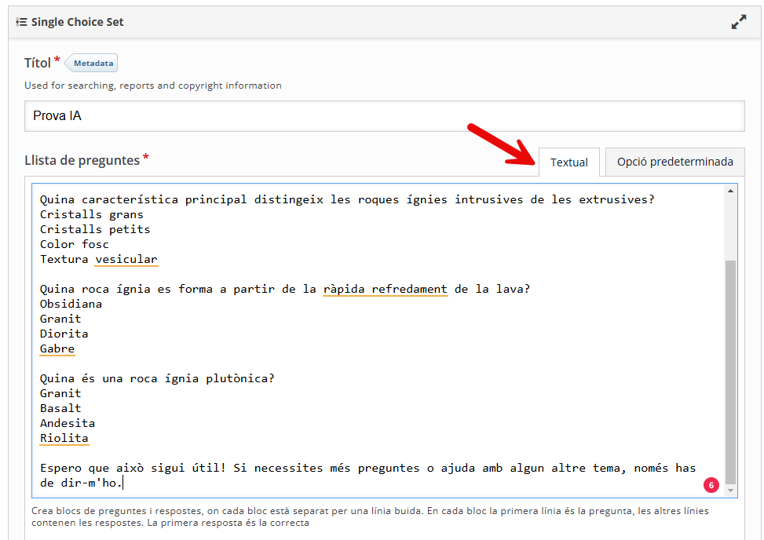
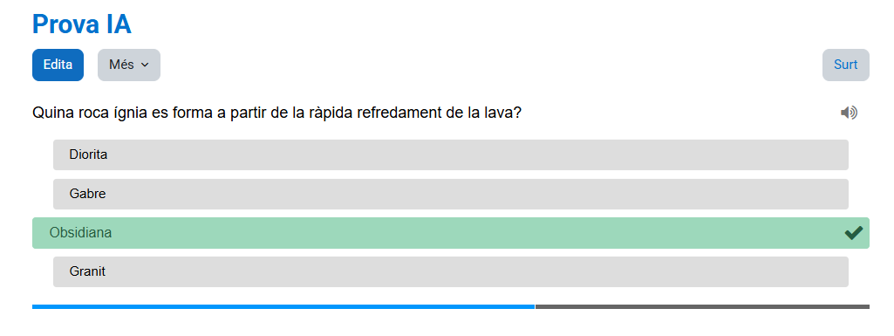
Inserció de la informació a l’activitat H5P
Creació de contingut amb H5P: Single Choice set

Slide 19
Introduïm el prompt adequat
Creació de contingut amb H5P: H5P Summary
Crea un resum sobre les roques ígnies. Escriu-lo com a cinc afirmacions, però per a cadascuna de les afirmacions crea també tres afirmacions incorrectes, de manera que el lector s'enfronti al repte de trobar les cinc afirmacions correctes. Utilitza aquest format: Escriu cada afirmació en una línia separada. Utilitza una línia buida per separar els grups d'afirmacions. El primer enunciat és sempre el correcte, seguit dels tres enunciats distractors. Dona sortida a la resposta com a codi preformatat".

Slide 20
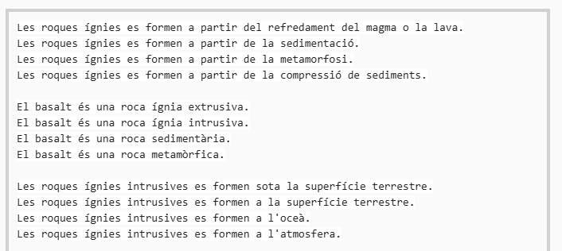
Copilot ens retorna el resultat
Creació de contingut amb H5P: H5P Summary

Slide 21
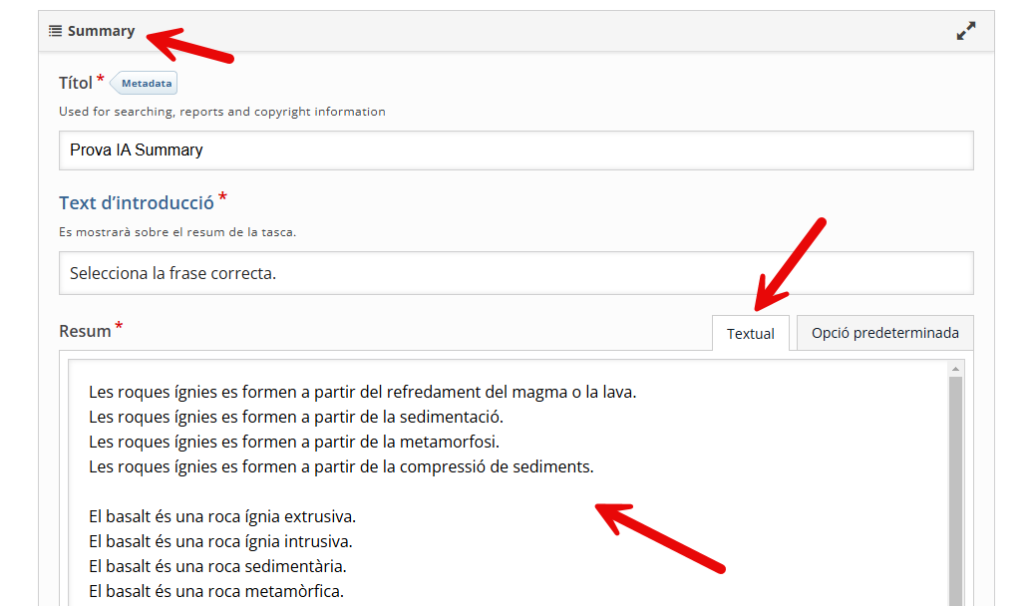
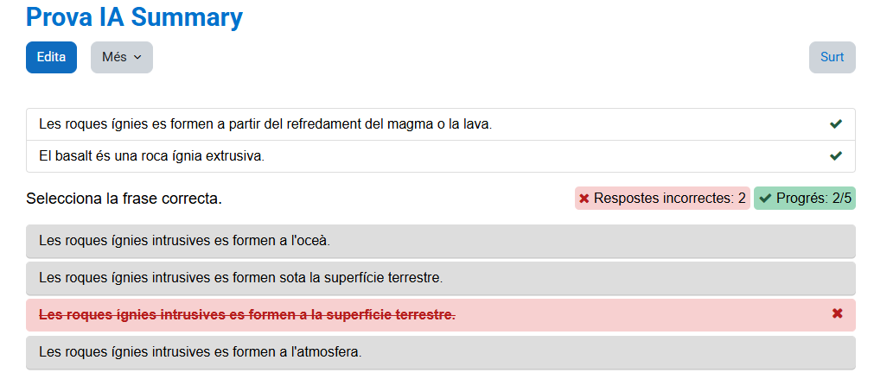
Inserció de la informació a l’activitat H5P
Creació de contingut amb H5P: H5P Summary

Slide 22
Introduïm el prompt adequat
Creació de contingut amb H5P: H5P Drag the Words

Slide 23
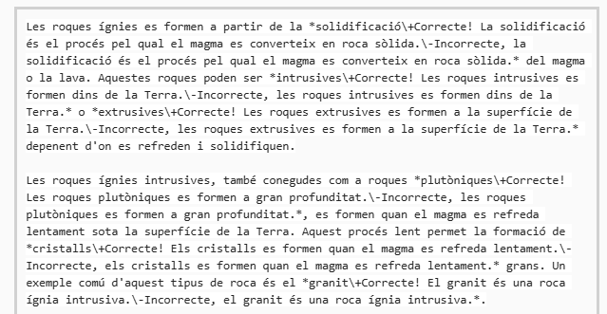
Copilot ens retorna el resultat
Creació de contingut amb H5P: H5P Drag the Words

Slide 24
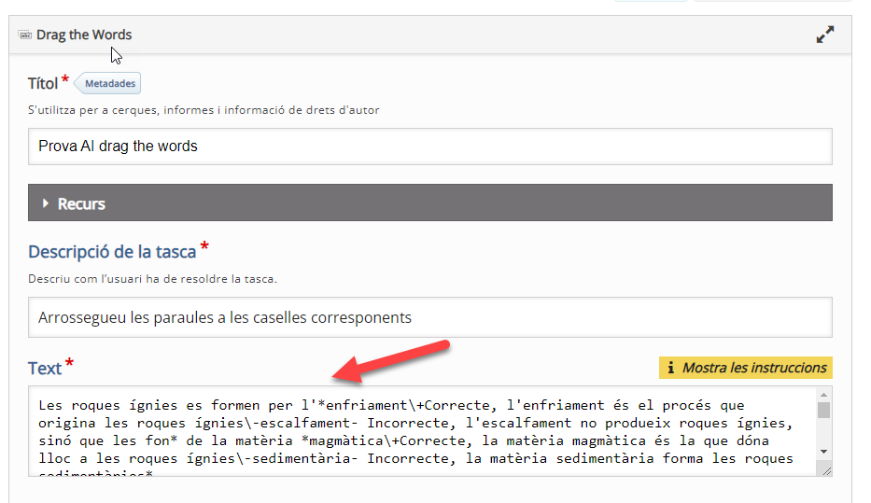
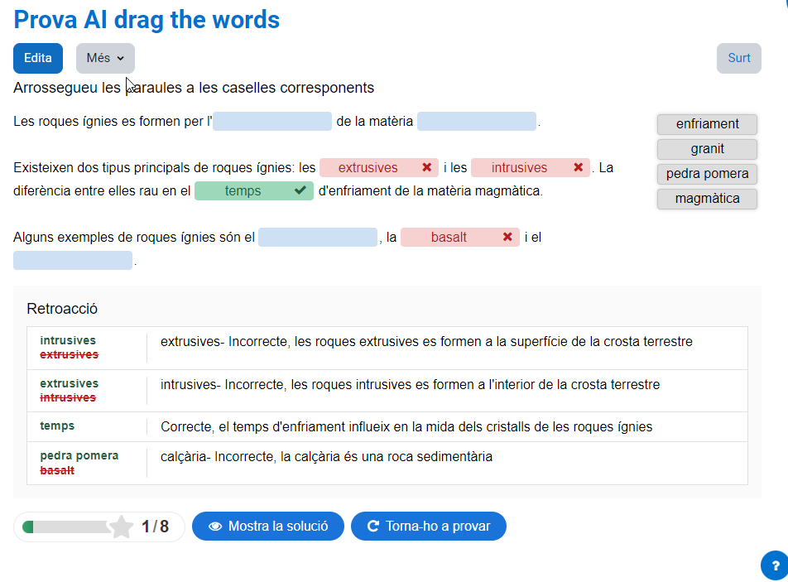
Inserció de la informació a l’activitat H5P
Creació de contingut amb H5P: H5P Drag the Words

Slide 25
Com t’ajuda la IA a crear rúbriques al Campus Virtual
Creació d’un prompt adient
Copilot ens retorna el resultat
Creació de la Rúbrica al Campus Virtual
Creació d’un prompt el més clar i precís possible indicant el context i detallant específicament com ha de ser la resposta.
Podem facilitar contingut a Copilot mitjançant un arxiu.
Copilot ens retornarà el resultat, preferiblement en format taula, tal com hem indicat al pas anterior.
Malauradament no disposem d’un sistema ràpid per fer la importació al Campus Virtual. Caldrà fer el procés de forma manual.

Slide 26
Introduïm el prompt adequat
Creació de Rúbriques
Actua com un professor universitari de la matèria de biologia cel·lular.
Redacta una rúbrica d'avaluació sobre el tema “Forma i motilitat cel·lular: el citoesquelet”.
El text ha de tenir un to descriptiu.
Has de crear una taula amb cinc criteris d'avaluació i quatre possibles puntuacions per a cada criteri. També es requereix que proporcionis descripcions amb paraules sobre què significa cada nivell de puntuació.

Slide 27
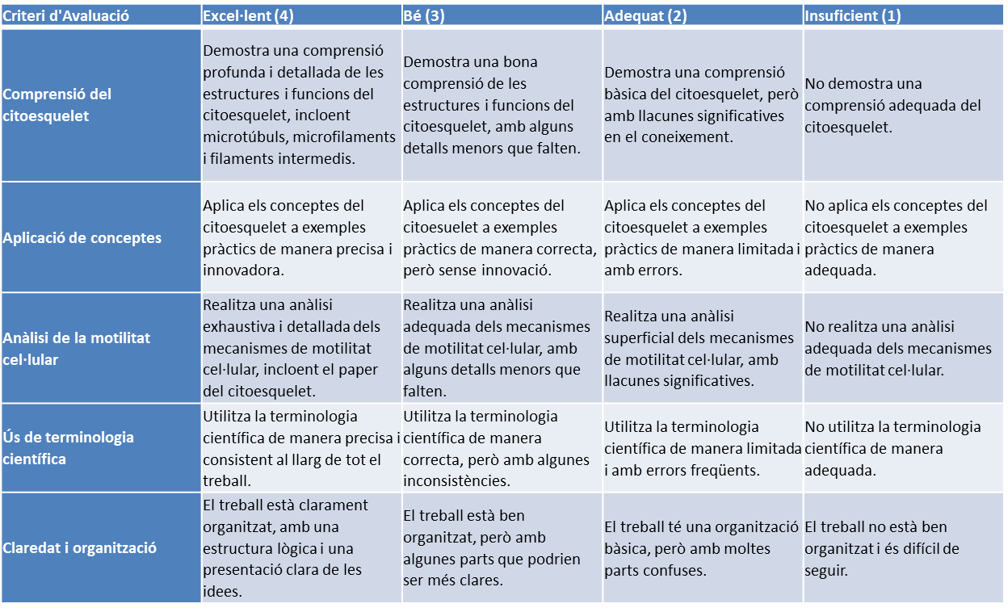
Copilot ens retorna el resultat
Creació de Rúbriques
Descripció dels nivells de puntuació:
4 (Excel·lent): L’estudiant demostra un domini excepcional del tema, amb explicacions precises, detallades i ben estructurades. Integra coneixements teòrics amb exemples biològics de manera efectiva.
3 (Bé): L’estudiant demostra un bon coneixement del tema, amb explicacions clares i correctes, encara que amb algun error menor o falta de detall.
2 (Adequat): L’estudiant demostra un coneixement bàsic del tema, però amb errors significatius, explicacions incompletes o falta de profunditat.
1 (Insuficient): L’estudiant no demostra un coneixement adequat del tema, amb errors greus, explicacions confuses o falta de comprensió dels conceptes clau.
Aquesta rúbrica permet avaluar de manera objectiva i consistent el nivell de comprensió i la capacitat de comunicació dels estudiants sobre el tema del citoesquelet i la seva relació amb la forma i motilitat cel·lular.

Slide 28
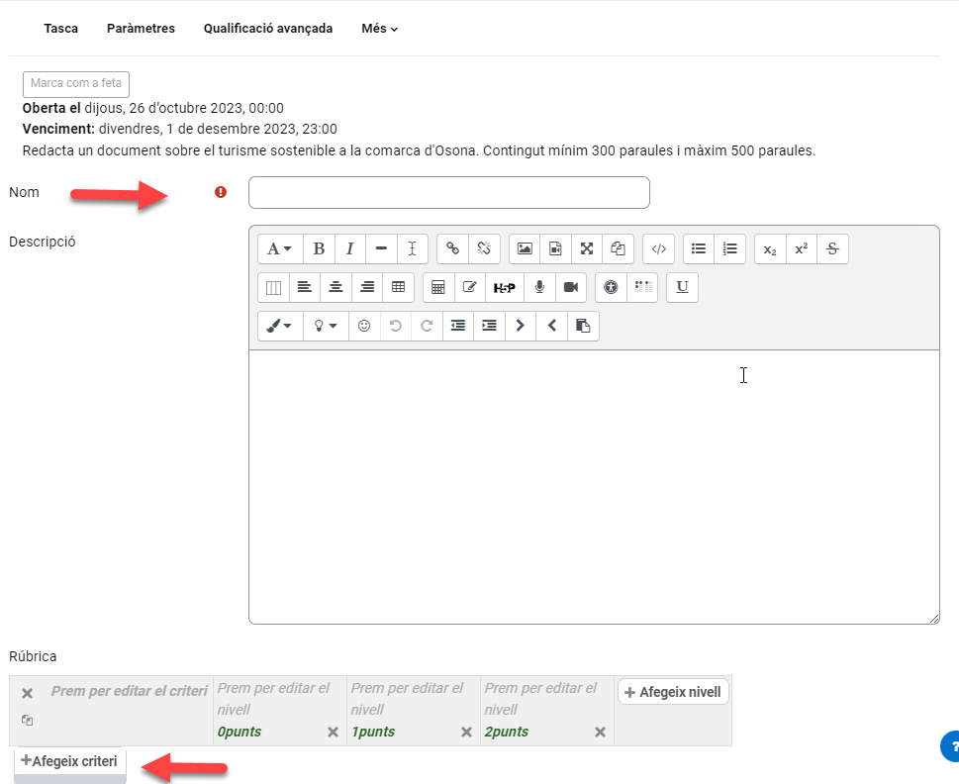
Creació de la rúbrica al Campus
Creació de Rúbriques

Slide 29
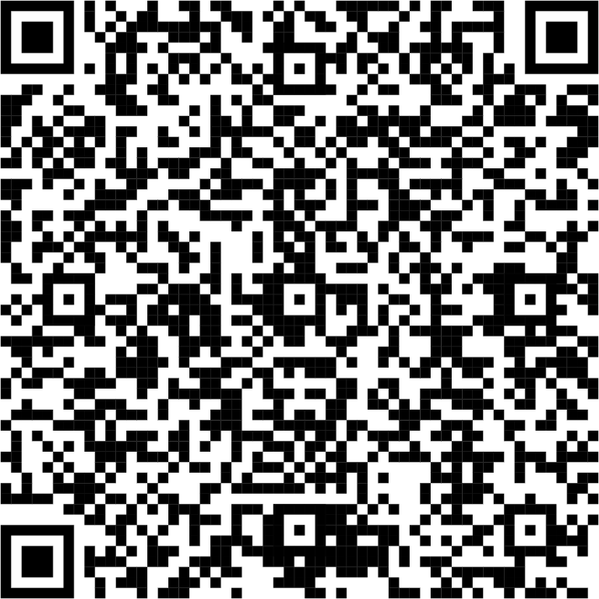
Creació d’una lliçó al Campus Virtual
amb IA
Repte!

Slide 30
Gràcies!!!
Unitat de Docència del CRAI
udcrai@ub.edu
@craiubdocencia.bsky.social
@docenciacraiub
Adreça
Telèfon
Website
Baldiri Reixac, 2 (Edifici Biblioteca
planta baixa) 08028 Barcelona
934 034 731
https://crai.ub.edu/coneix-el-crai/biblioteques/unitat -de-docencia
https://www.ub.edu/campusvirtualub/ca/
https://www.ub.edu/docenciacrai/
Algunes fotografies s’han extret de https://unsplash.com/

